Slide 1
PhoneTicket Sprint #3
Grupo N° : 5
Ayudante : Mercedes Madeira
Integrantes :
Festa, Gastón Daniel
Rodriguez, Sebastian
Schenkelman, Damián
Servetto, Matías

Slide 2
Objetivos Aplicación Móvil
Ver funciones de una película, separadas por complejo.
Compartir película en la Red Social Twitter.
Ver listado de complejos existentes.
Ver información detallada de un complejo.

Slide 3
Objetivos Backend
Listar funciones de una película.
Agregar, Modificar, Borrar funciones de una película.
Listar salas existentes.
Agregar, Modificar, Borrar salas.
Carga de información de complejos.
Permitir usuarios read-only

Slide 4
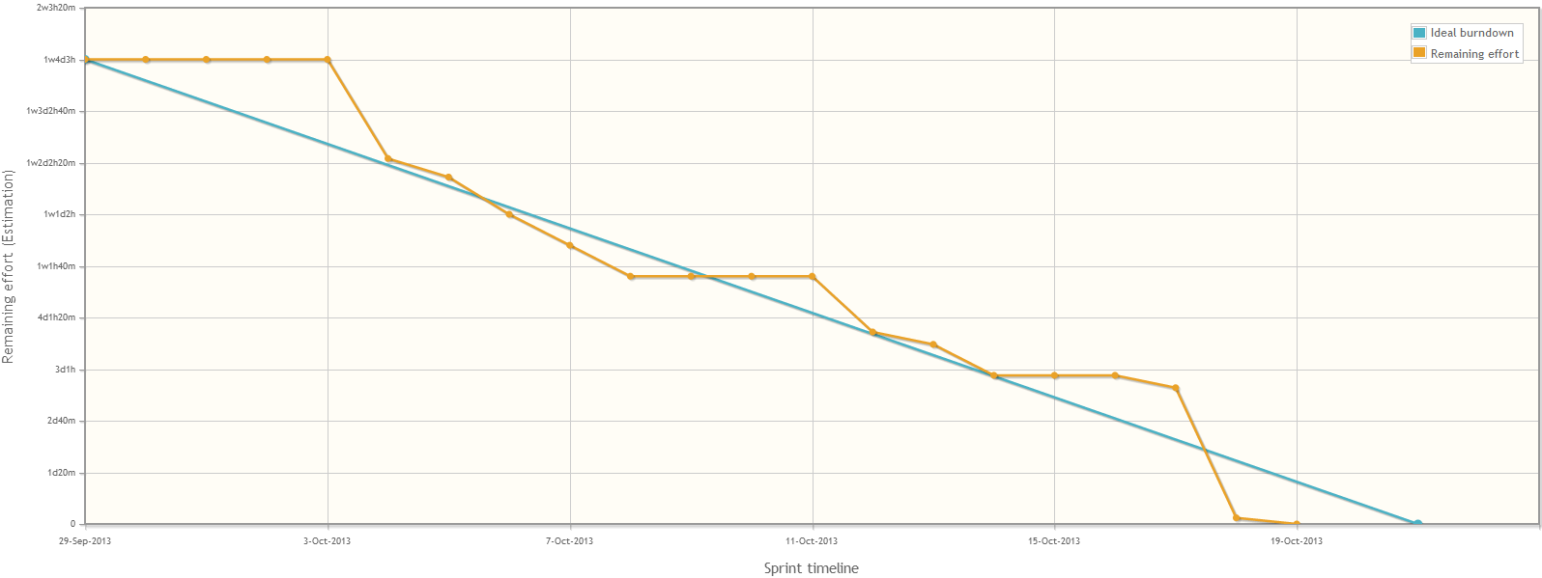
Burndown Chart

Slide 5
Métricas

Slide 6
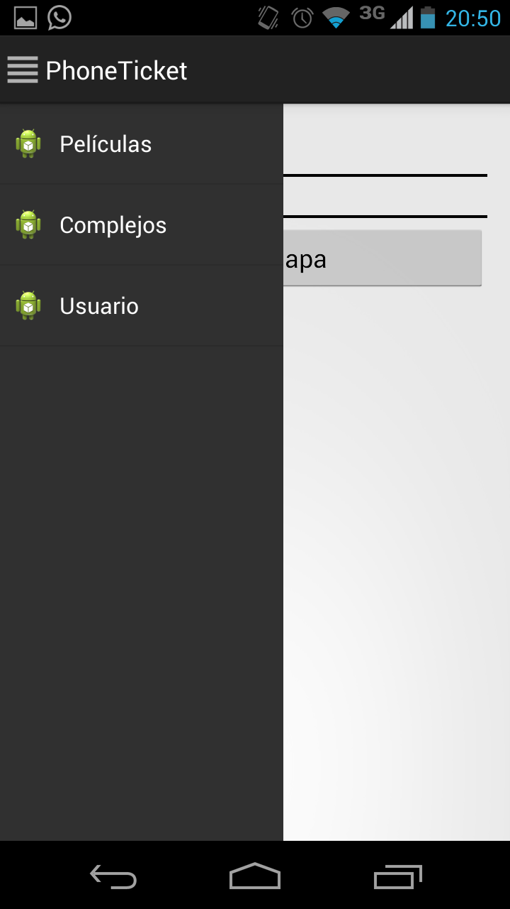
Menu desplegable
Para cambiar entre las distintas secciones de la aplicación podemos desplegar el menú con el botón que se encuentra al lado del titulo de la aplicación.

Slide 7
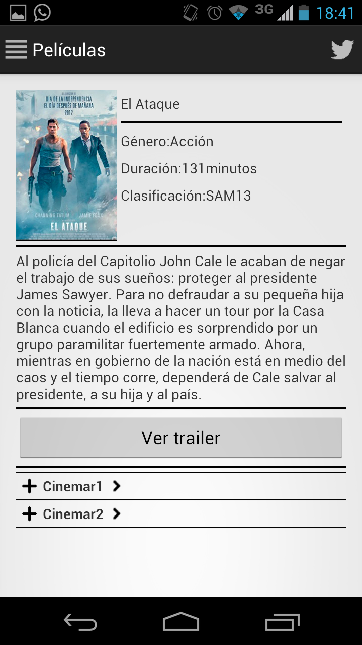
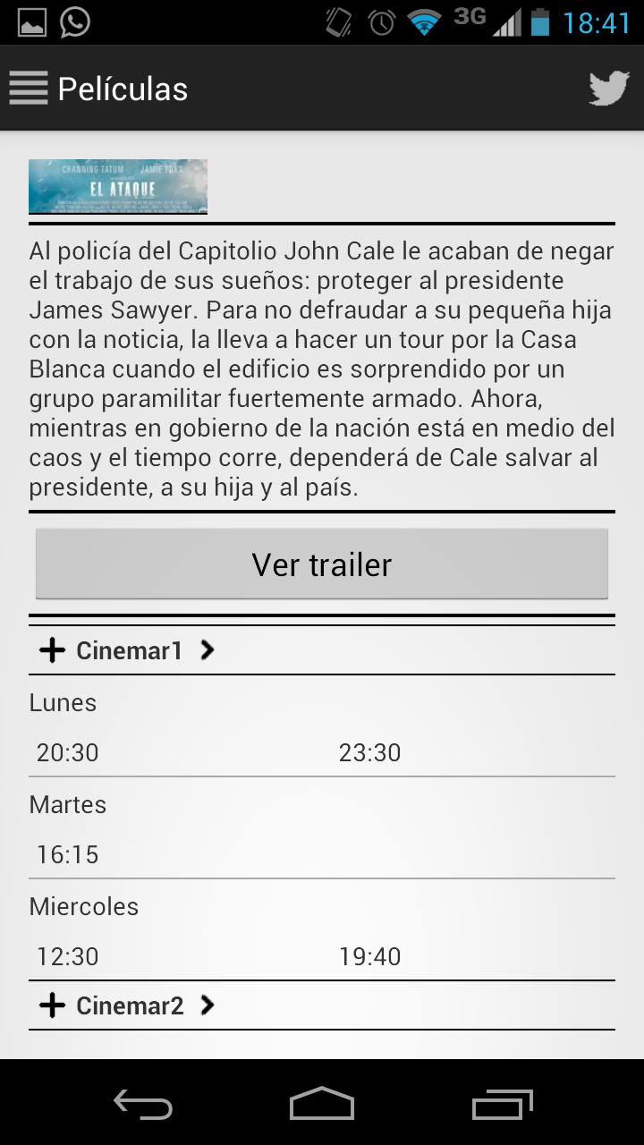
Funciones
En esta pantalla, en relación a la semana pasada, aparece el botón de compartir en Twitter.
Como se hablo con el cliente, el mismo aparece en la barra de acción a la derecha de la misma.

Slide 8
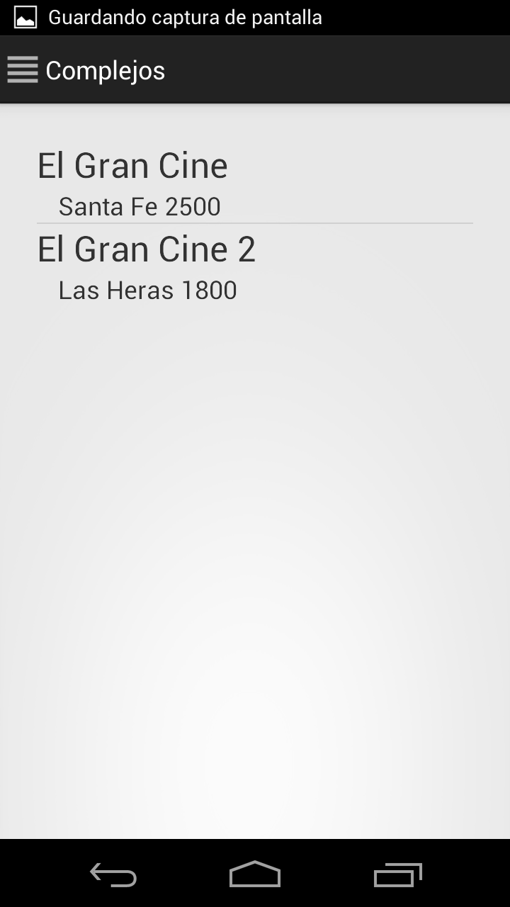
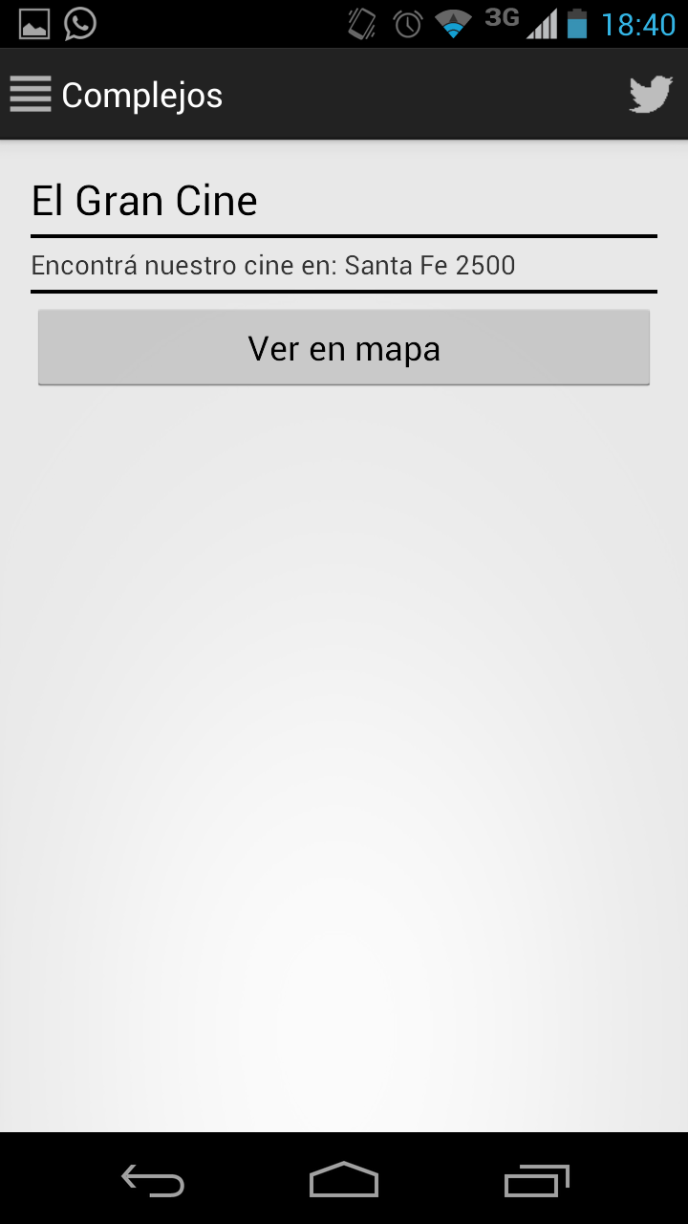
Complejos
En estas pantallas, solo aparece el Botón de compartir en twitter en el ventana del detalle del complejo.

Slide 9
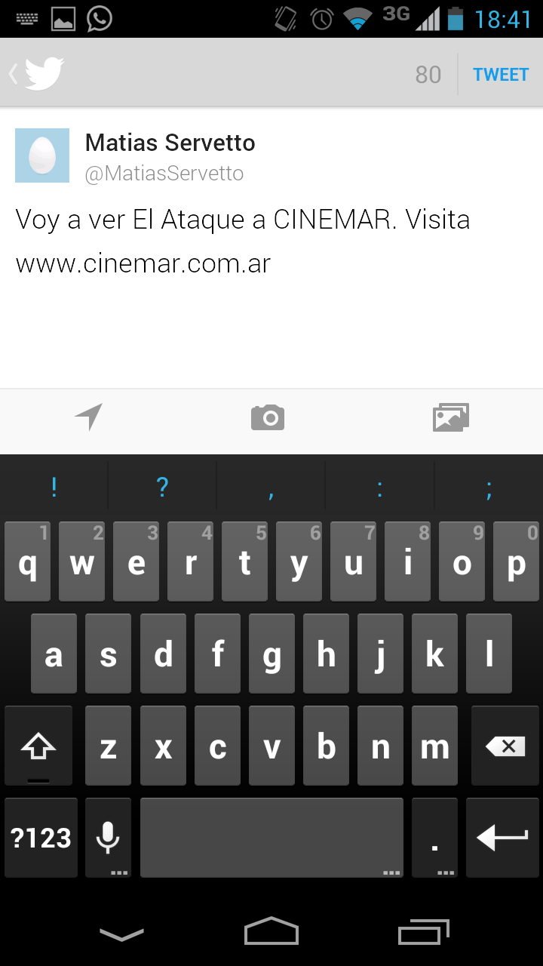
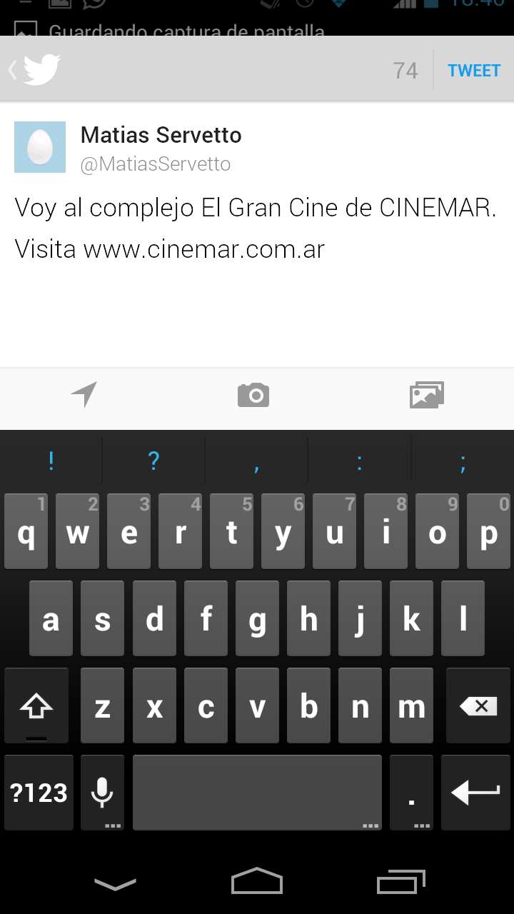
Compartir en Twitter
Como podemos ver, estas son las pantallas que se lanzan al compartir por Twitter si el usuario tiene la aplicación de Twitter instalada en su dispositivo. En caso contrario se compartirá a través del explorador.
Los mensajes son de prueba ya que no fueron establecidos por el cliente.

Slide 10
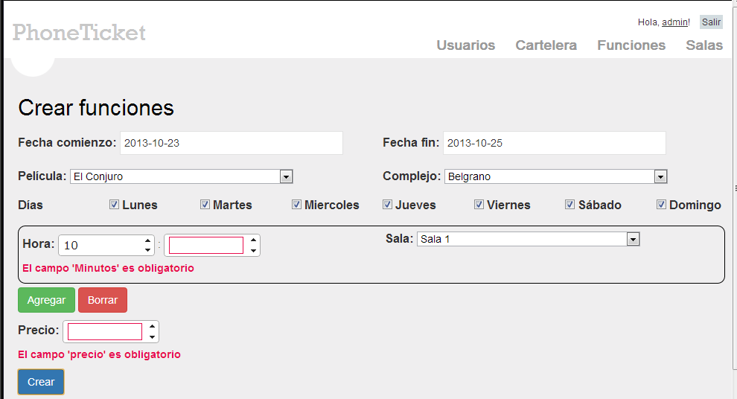
Crear Funciones

Slide 11
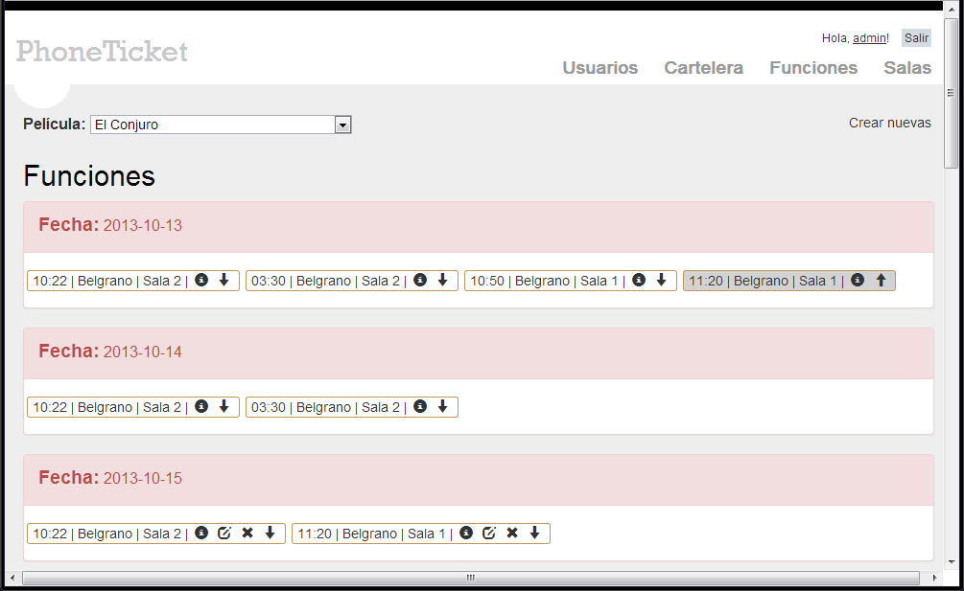
Listar Funciones
De izquierda a derecha:
Ver (solo lectura)
Editar
Borrar
Marcar como disponible/no disponible

Slide 12
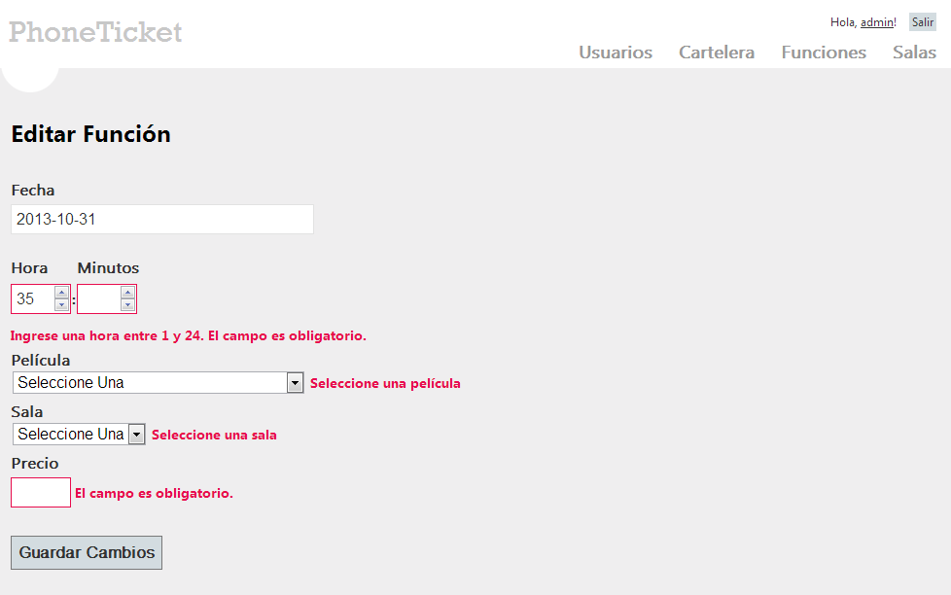
Editar función

Slide 13
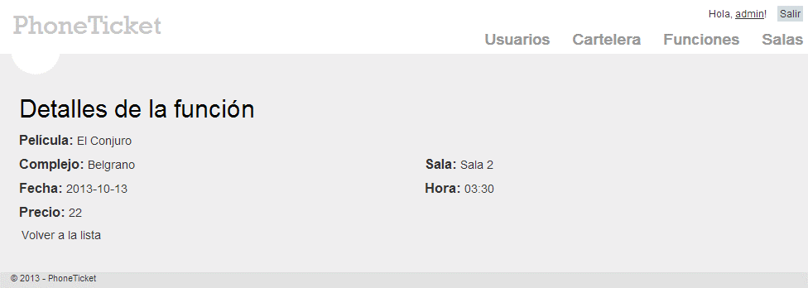
Ver detalle de función

Slide 14
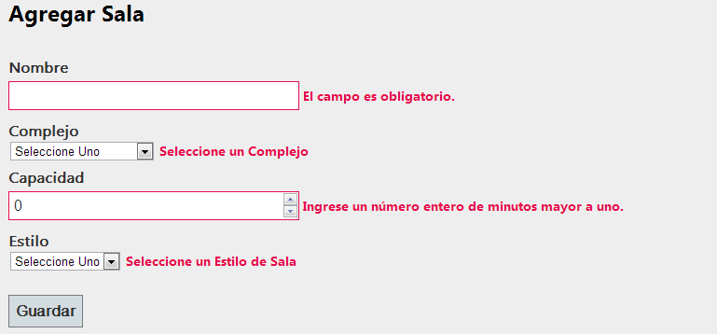
Agregar sala

Slide 15
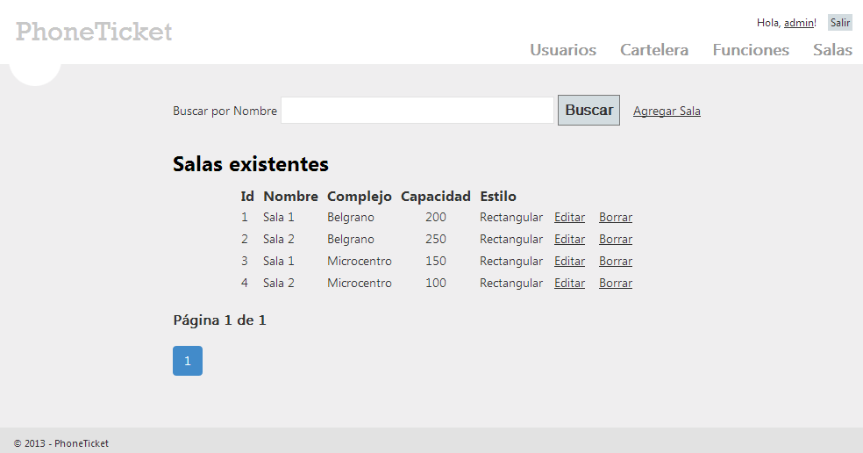
Listado de salas

Slide 16
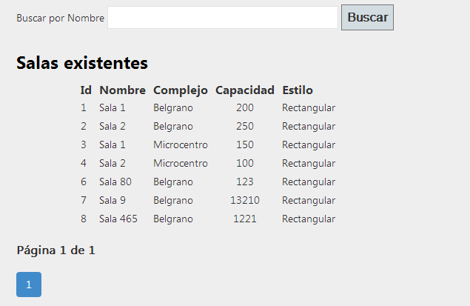
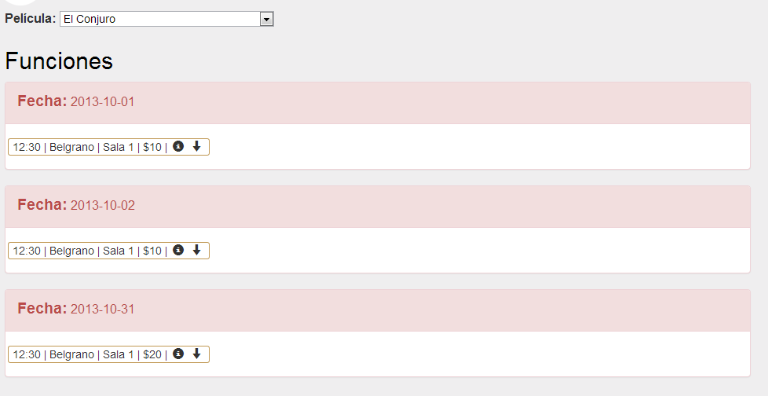
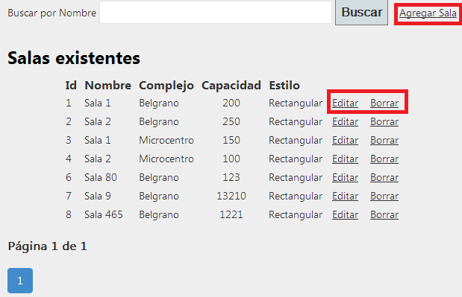
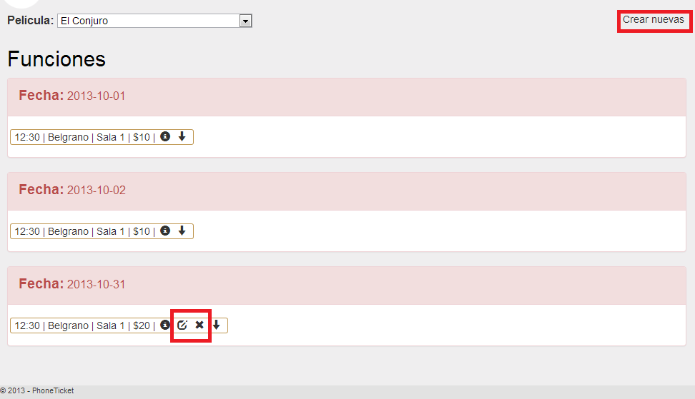
Usuarios Admin & Read-Only

Slide 17
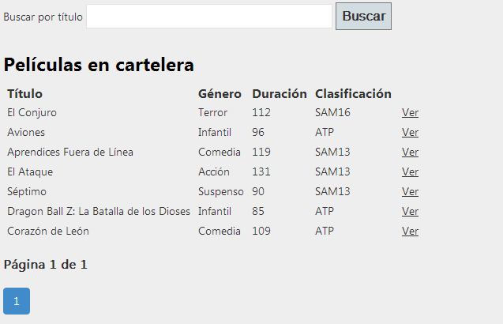
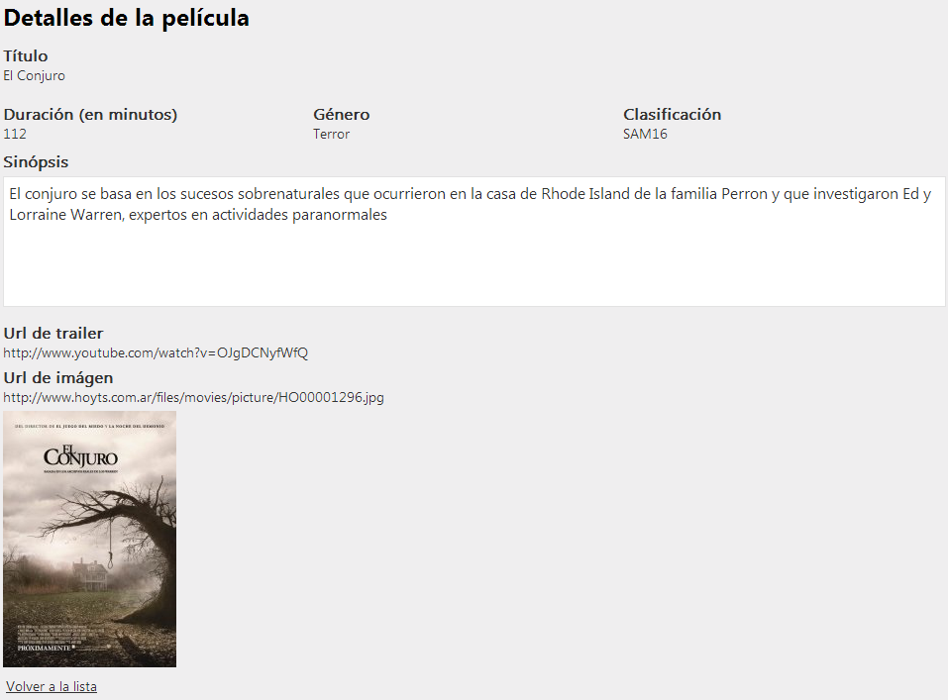
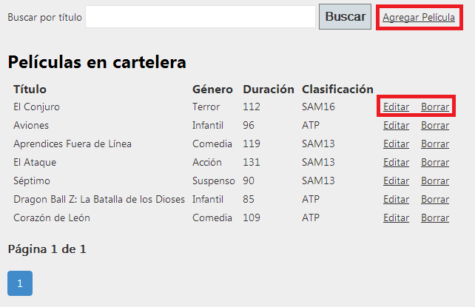
Usuarios Admin & Read-Only

Slide 18
Oportunidades de Mejora

